Slide 1
« Ni dieu ni maître, sauf… »
Penser les attentats contre Charlie-H
à partir de la criminologie
Fabienne Brion
Professeur à l’UCL

Slide 2
Des injonctions non dites…
(…) dans vos injonctions, il y a quelque chose que vous ne formulez pas, mais que, moi, j’entends bien, une certaine injonction silencieuse à laquelle mon corps répondra.
Le manuscrit ajoute :
« J’écouterai ce que tu ne dis pas, et j’y obéirai, te fournissant des symptômes dont tu sera bien obligé de reconnaître la vérité, puisqu’ils répondront, sans que tu le saches, à tes injonctions non dites ».

Slide 3
Enfants d’Etat
Passion de la Nation
Passion de la Démocratie
Passion des Lumières
• Prison : si le courage de la vérité est le courage de savoir qui nous sommes, pour le refuser, alors, la prison est le lieu de toutes les lâchetés ; le lieu où sont refoulées toutes les contradictions dont nous ne voulons rien savoir;

Slide 4
Contextualisation : évolution de la population carcérale

Slide 5
Contextualisation
Inflation carcérale (taux de détention)

Slide 6
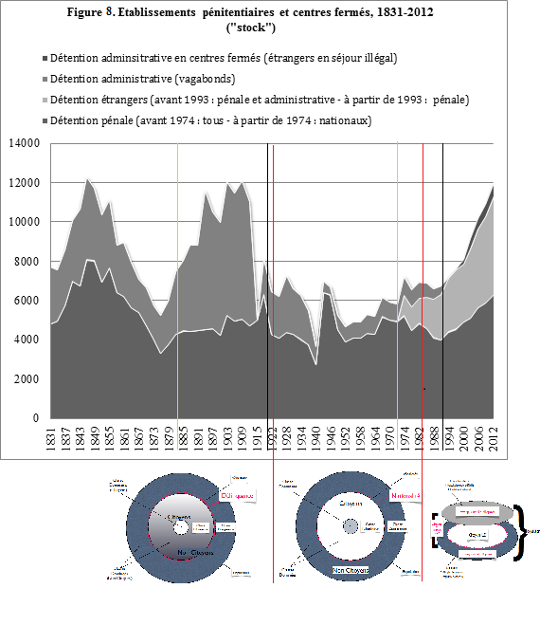
Répression

Slide 7
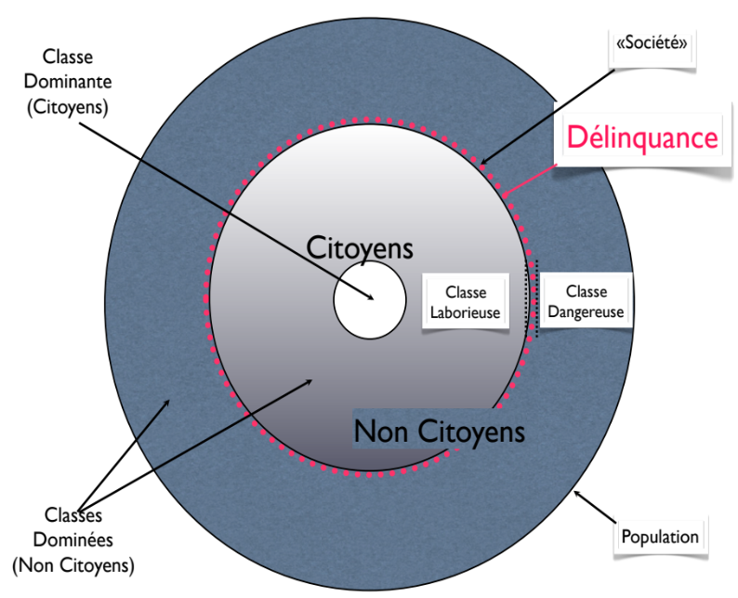
Une économie politique…
Chirurgie du corps social et détention

Slide 8
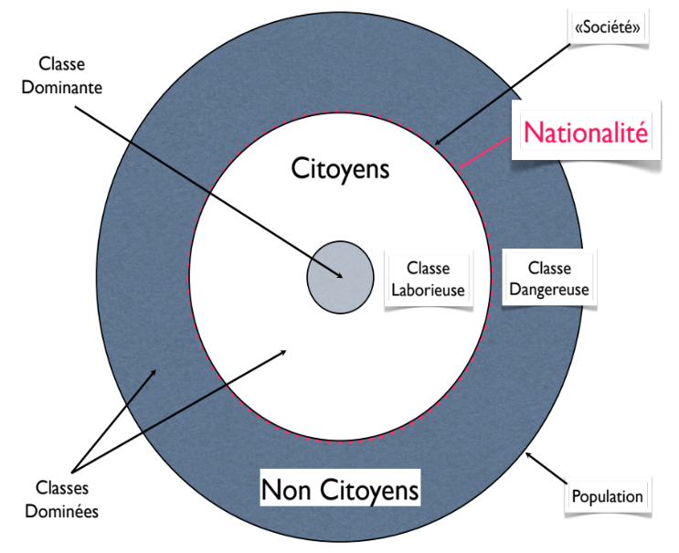
Une économie politique…
Chirurgie du corps social et détention

Slide 9
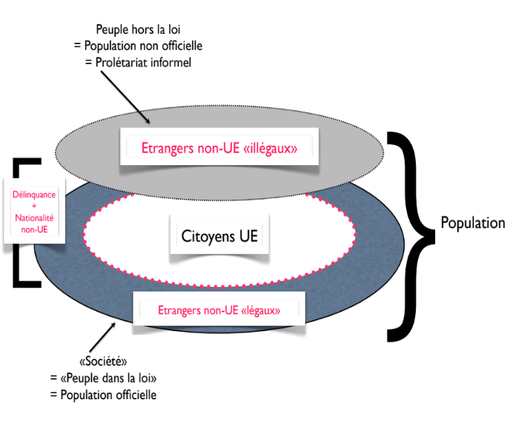
Une économie politique…
Chirurgie du corps social et détention

Slide 10
Une économie politique…
La « société » qu’il faut défendre et le racisme
Supports du racisme
  1. Classe (« dégénérescence »)
  2. Nationalité (xénophobie)
  3. Religion (islamophobie)
Parallèle avec les questions de genre (et usages politiques du genre pour faire la ≠)
Rapports avec le criminalisme
Du demos au laos ?

Slide 11
Une économique politique…Radicalisation & moral panics
Moral panics about « radicalisation » are part of a larger series, each episode adding “to the perceived significance of each new twist in the continuing narrative of concern” (Garland)
  1986, 1991, 2003 : US series. Outcries following the “Muslim” demonstrations caused by the US bombing of Tripoli, the first and the second Gulf Wars
  1989, 2002, 2011… : the « Muslim Woman » series
  1989, 2004 : Freedom of speech series. Rushdie, Van Gogh, the Danish Muhammad Cartoons
  1989, 1994, 2004, 2010 : Freedom of religion series. Hijab, burqa
  1995, 2001, 2004, 2005 : Terrorism

Slide 12
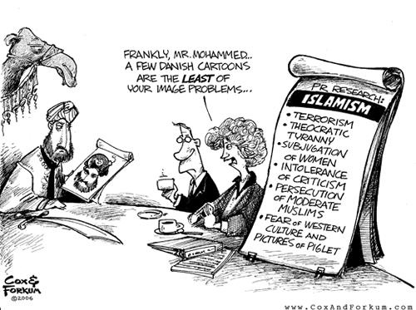

Slide 13
Une économie politique…
Othering process
Slippery slope which leads to Huntington's clash of civilisations.
Repeats the act of criminal anthropology and amplifies it, clearing a path
  from the act to the perpetrator,
  then from the perpetrators to their culture, that it reifies; a path that cultural anthropology then authenticates and solidifies.
Muslims portrayed as an illiberal minority, the “Stranger Within” or the “Enemy Within”

Slide 14
Une économie politique…
Othering process
• Islam & the West moral panics helped to recode people of Moroccan and Turkish descent along religious and cultural lines
• This recoding is contemporary with the enactement of laws that changed the definitions and conditions of
– Nationality (1984, 1991, 1995, 2000) :
    from 1922 to 1984 : children whose legal father is B
    From 1984 onwards : ius soli + naturalization
– Political citizenship (1992, 2004)

Slide 15
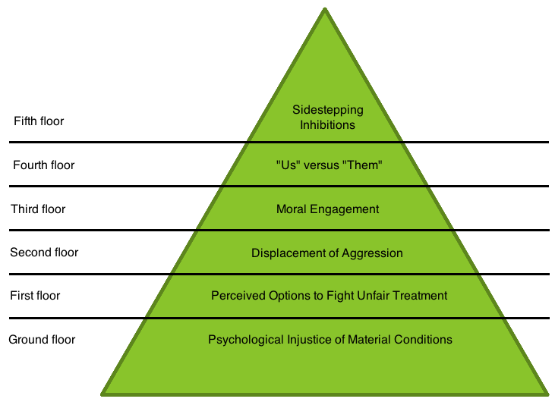
2. Un concept flou (« attrape-tout »)
Moghaddam F.M., The staircase to terrorism, The American Psychologist, 2005, 60/2, pp. 234-256

Slide 16
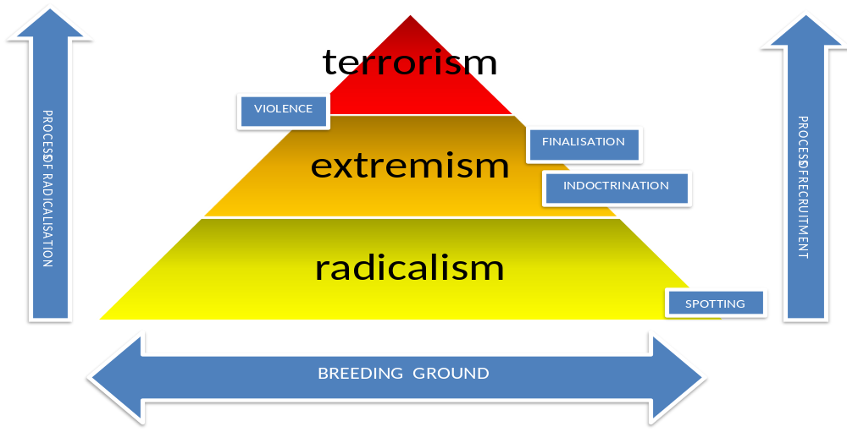
2. Un concept flou (« attrape-tout »)
Noppe, J., Ponsaers, P., Verhage, A., De Ruyver, B., & Easton, M. (2011). Preventie en radicalisering in België. Antwerpen: Maklu.

Slide 17
Quels jeunes…
Ont grandi
Après 1989
Dans le discours du choc des civilisations
En tant qu’enfants d’Etat, mais enfants « illégitimes » (cf. déchéance de la nationalité)
  Discours de la passion de la nation
  Discours de la passion des lumières
  Discours de la passion de la démocratie
  Ressources discursives :

Slide 18
Quels « facteurs criminogènes » ?
Quelle loi ?
  Une loi qui protège, ou une loi qui exclut ?
  Une loi aux mains des dominants, ou une loi au service des dominés ?
  Une loi qui vaut pour tous, ou une loi arbitraire ?
Quel Etat ? Quelle formule de sécurité ?

Slide 19
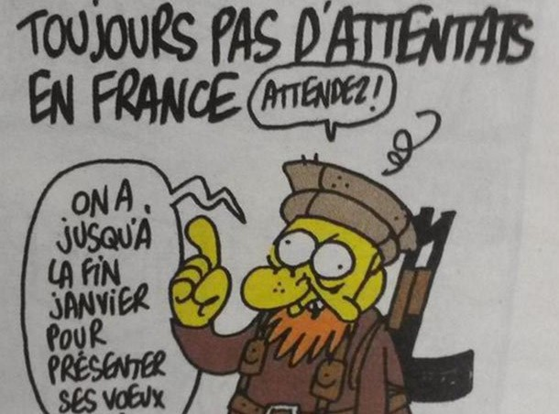
Qu’appelons-nous ça ?

Slide 20
Face et defacement
• “la valeur sociale positive qu’une personne revendique pour elle-même [et qui se manifeste ou se traduit] par la ligne de conduite qu’elle adopte dans ses rencontres sociales” (crit. p.177)
• “une image de soi définie en termes d’attributs sociaux approuvés”, étant entendu que cette “image de soi” peut être une “image” partagée avec d’autres, comme quand un individu veut donner une “bonne image de sa profession” en donnant une “bonne image de soi” (Goffman, 5).

Slide 21
Face et defacement
La “face” d’une personne peut être ce qu’elle a de plus “personnel” – c’est sa persona ; et pourtant, elle ne lui est jamais que prêtée, et peut lui être retirée s’il ne se conduit pas d’une façon qui en est digne => c’est une prison (p. 10) – c’est peut-être très exactement ce que Foucault appelle “l’âme, prison du corps Persona : en latin, personnage joué par une acteur ; par extension, rôle social..
.
S’il est vrai, comme le tient Althusser, qu’il n’y a d’idéologie que par le sujet et pour des sujets, d’une part, et que ce qui transforme un individu en sujet est une interpellation dans laquelle il se reconnaît, la “face” désigne plus particulièrement ce point de la “reconnaissance” : la “face” est cette “interpellation” dans laquelle l’individu se reconnaît ; elle est cette interpellation et cette “reconnaissance” mise en acte dans une situation d’interaction/d’échange.

Slide 22
Face et defacement
fierté s’il le fait par devoir vis-à-vis de lui-même ;
honneur s’il le fait par devoir vis-à-vis d’un groupe plus large et reçoit le support de ce groupe en faisant ce qu’il fait pour garder la face ;
dignité quand il s’agit pour garder la face de garder une certaine contenance y compris physique et émotionnelle.
• une personne qui assiste au “defacement” d’une autre (à sa “défiguration” ; à son humiliation) sans en être affecté et en gardant sa contenance est “sans cœur” (heartless) ;
• une personne qui n’est pas affectée par son propre “defacement” est “sans honte”/”éhontée” (shameless ).

Slide 23
L’homicide comme transaction : a « character contest »
V. Mouvement d’ouverture
A. Interprétation
V. Réaction
  a. Dilemme : soit ne pas réagir, soit réagir
A. Contre-attaque
    a. Dilemme
Homicide
Sortie de scène

Slide 24
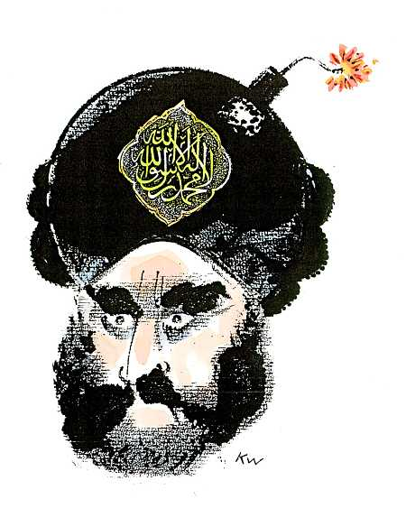
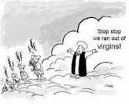

Slide 25
